Slide 1
Приложение «Справочник коммерческих банков»
Составил: студент 33 группы
Поздеев.И.Д.
Ст. преподаватель: К.А. Касаткин

Slide 2
Введение
Программа реализована для демонстрации работы справочника коммерческих банков: название банка, адрес, начисления процентов в год, статус, просмотр примерной структуры базы данных для просмотра коммерческих банков.

Slide 3
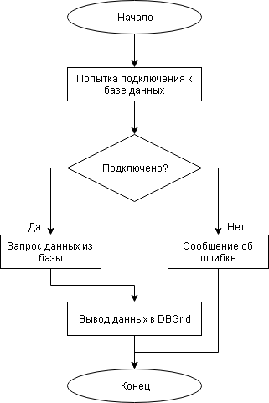
Блок-схема

Slide 4
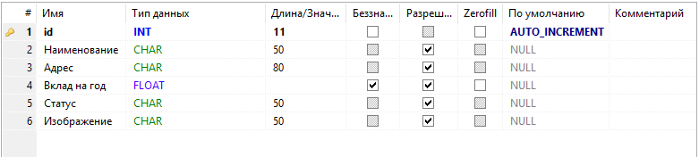
Таблица «komer4banki»
В таблице komer4banki содержатся наименование, адрес, вклад на год, статус.

Slide 5
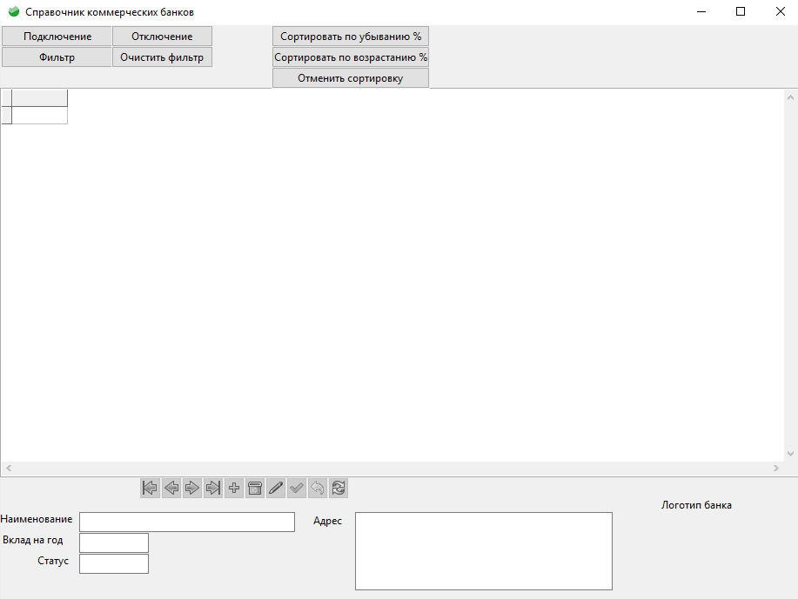
Приложение
При открытии приложения появляется первая форма:

Slide 6
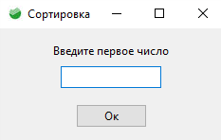
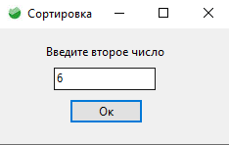
Просмотр фильтра
Нажимаем на кнопку фильтр и задаем 1 и 2 значение

Slide 7
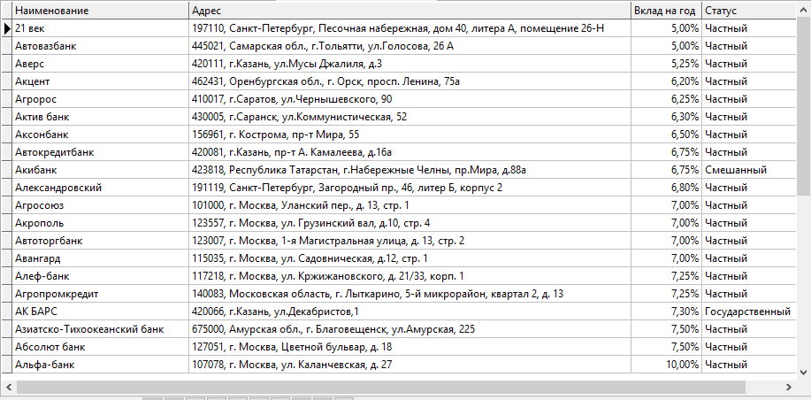
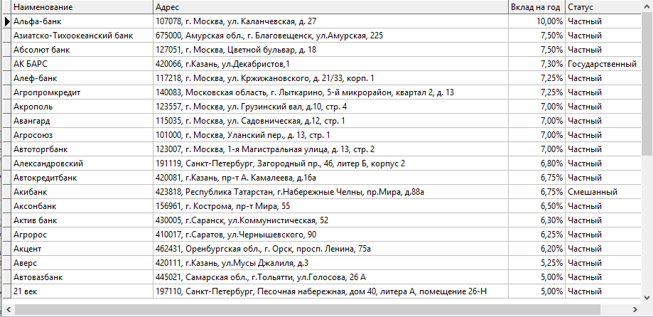
Просмотр сортировки по возрастанию и убыванию
Результаты:

Slide 8
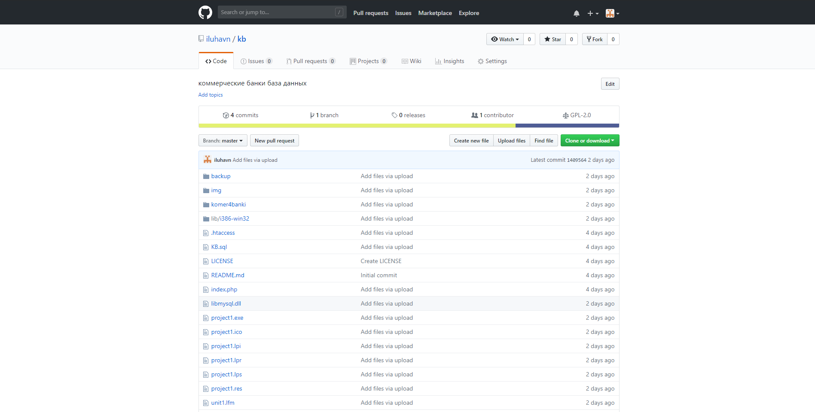
GitHub
Ссылка на репозиторий
https://github.com/iluhavn/kb

Slide 9
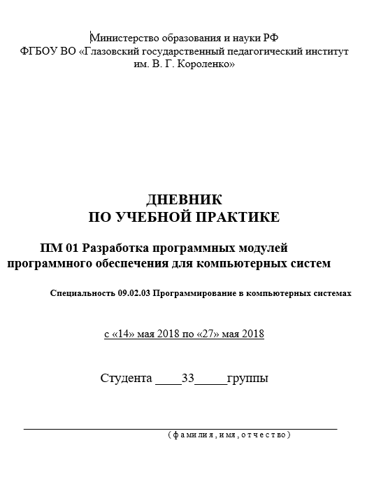
Дневник учебной практики

Slide 10
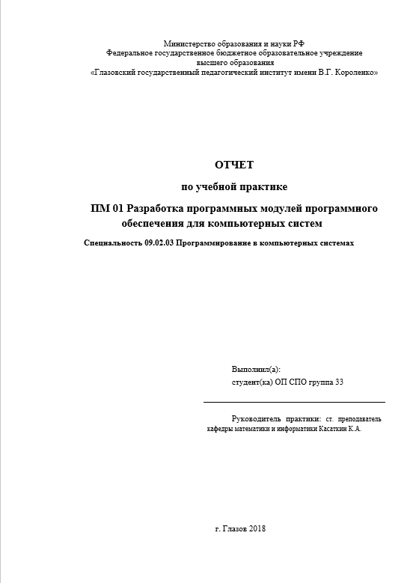
Отчет по практике

Slide 11
Спасибо за внимание!!!

